Slide 1
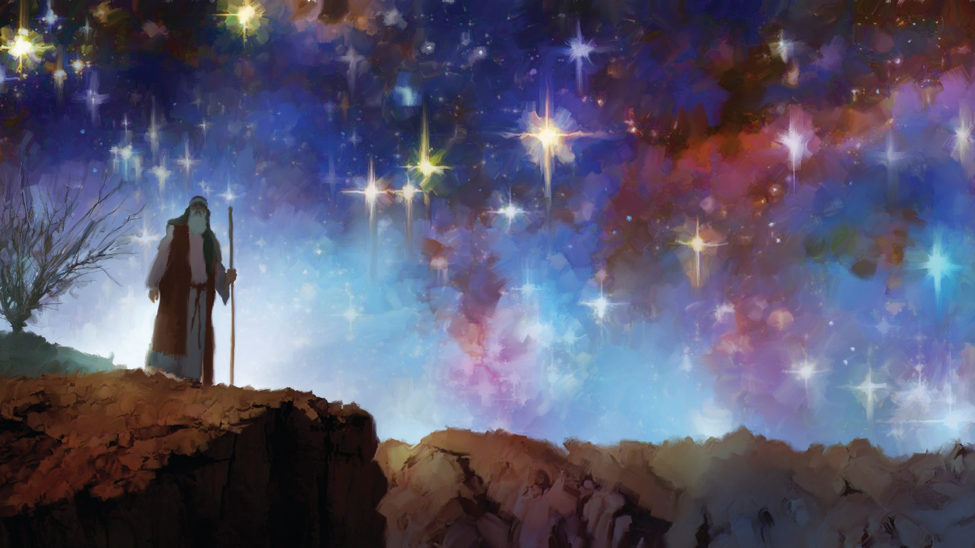
UM PACTO ETERNO
Lição 4 para 24 de abril de 2021

Slide 2

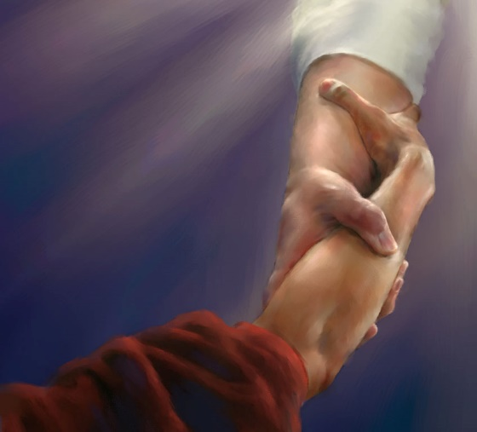
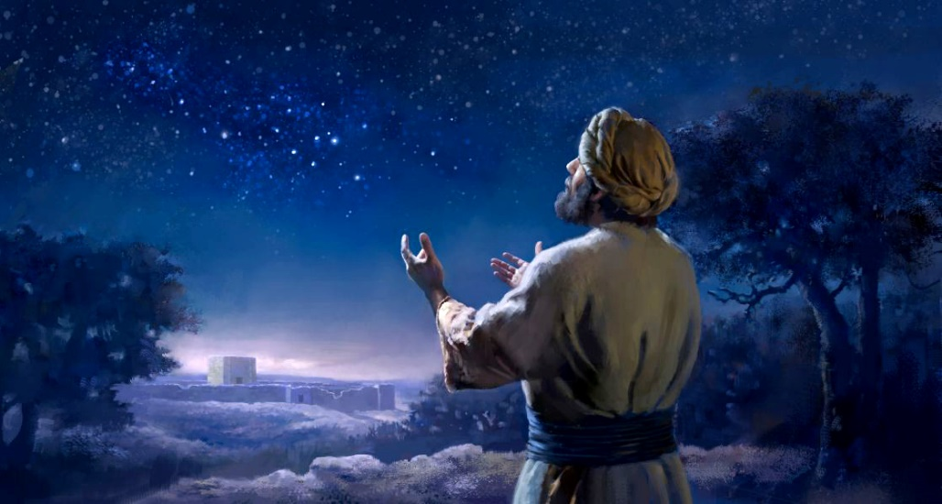








Um pacto é um contrato de duas partes. A Aliança Eterna é um pacto entre Deus e a humanidade, embora às vezes tenha sido ratificada com indivíduos como Noé, Abraão, Isaque ou Jacó.
No pacto ou contrato, os nomes daqueles que o assinam são registrados. É por isso que é importante saber o nome daqueles que "assinam" o contrato.
Também é importante conhecer os termos do contrato e as obrigações que cada parte contrata ao assiná-lo.
O nome de Deus:
  YHWH, o Eterno
  ‘El Shaddai, Deus Todo-poderoso
O nome do homem:
  Abrão/Abraão
O pacto:
  Etapas
  Obrigações

Slide 3
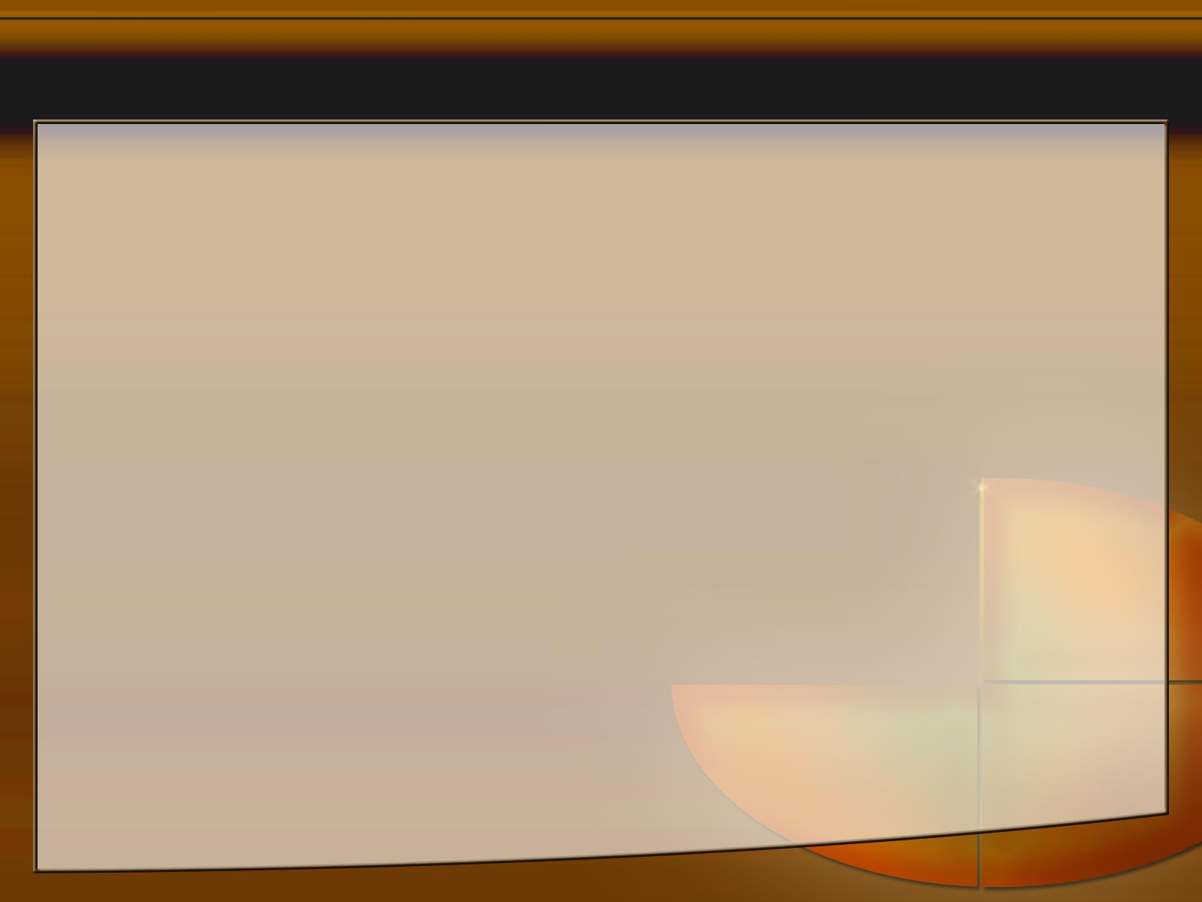
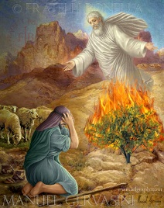
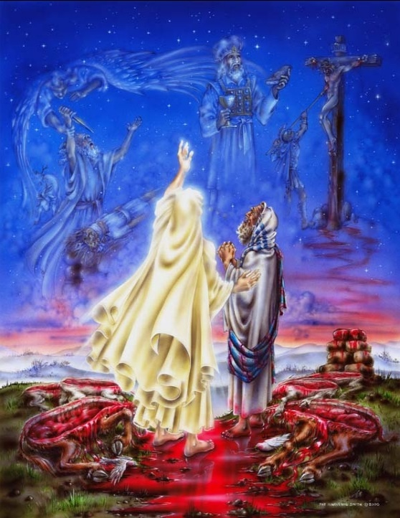
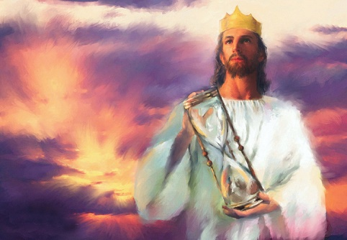
YHWH, O ETERNO
“E disse Deus a Moisés: EU SOU O QUE SOU. Disse mais: Assim dirás aos filhos de Israel: EU SOU me enviou a vós.” (Êxodo 3:14)
"EU SOU" é o nome pessoal de Deus. Em hebraico é composto de quatro letras: YHWH que são transliteradas como "Jeová" ou "Yahweh", embora sua pronúncia exata seja desconhecida.
O apóstolo João o traduz como "Aquele que é e que era e que há por vir" (Ap. 1:4), ou seja, eterno. O nome de Deus reflete sua auto existência, sua eternidade e seu domínio da história.
Moisés usa esse nome quando relata a primeira vez que Deus conversa com Abrão (Gen. 15:7).
Somos convidados a saber o nome e o significado de Deus para que possamos confiar nele mais plenamente (Sal. 9:10; 91:14).

Slide 4

“EU SOU quer dizer uma presença eterna; o passado, o presente e o futuro são a mesma coisa para Deus. Ele vê os mais remotos acontecimentos da História passada, e o longínquo futuro com tão clara visão como vemos nós as coisas que ocorrem diariamente. Não sabemos o que se acha adiante de nós, e se o soubéssemos, isso não contribuiria para nosso bem eterno. Deus nos dá uma oportunidade de exercer fé e confiança no grande EU SOU”
E.G.W. (Para conhecê-lo, 6 de janeiro)

Slide 5

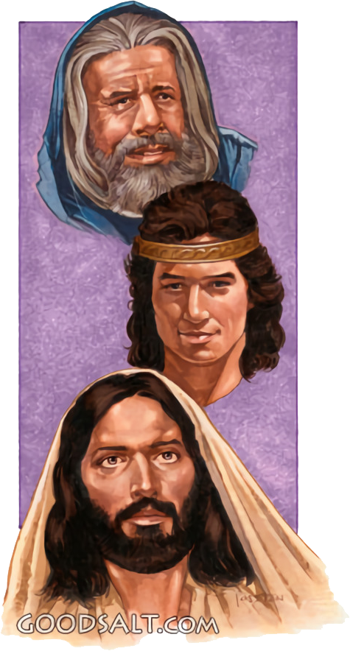
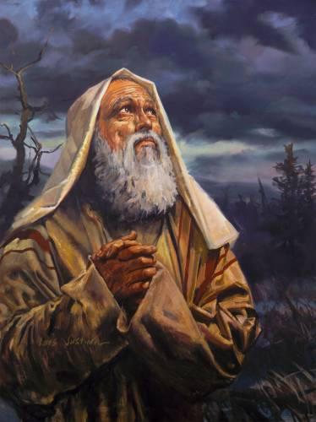
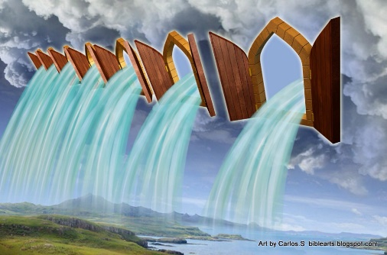
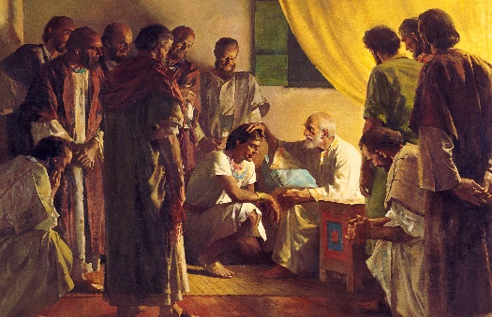
‘EL SHADDAI, DEUS TODO-PODEROSO
“Apareci a Abraão, a Isaque e a Jacó como o Deus Todo-poderoso,” (Êxodo 6:3 NVI)
Ao ratificar sua aliança, Deus apresentou-se a Abrão como Deus Todo-Poderoso [‘El Shaddai] (Gen. 17:1). Por causa da fraqueza humana e fragilidade, Abrão não poderia ter filhos. No entanto, o Todo-Poderoso tinha poder mais do que suficiente para fazê-lo (Gen. 17:6).
Isaque abençoou Jacó em nome de ‘El Shaddai (Gen. 28:3), e o próprio Deus apareceu para Jacó sob esse nome (Gen. 35:11). Jacó usou repetidamente o nome ‘El Shaddai para conceder uma bênção (Gen. 43:14; 48:3; 49:25).
Não só É Todo-Poderoso, mas Ele possui riquezas inesgotáveis, riquezas que Ele está disposto a conceder àqueles que os procuram com fé e obediência (Fil. 4:19).

Slide 6

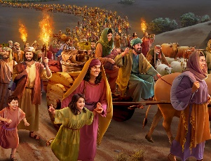
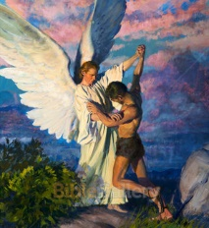
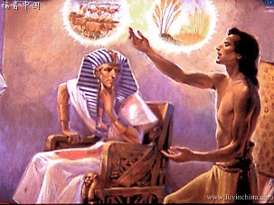
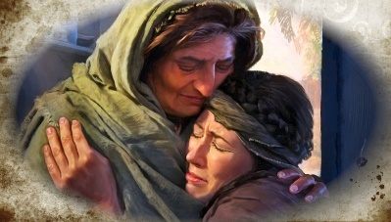
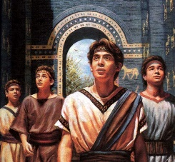
ABRÃO/ABRAÃO
“Não será mais chamado Abrão; seu nome será Abraão, porque eu o constituí pai de muitas nações.” (Gênesis 17:5)
Assim como o nome de Deus reflete seu caráter, os nomes das pessoas no antigo Oriente também refletiam seu caráter.
Quando algo significativo acontecia na vida das pessoas, elas poderiam mudar seu nome:
Gênesis 32:28
Jacó/Israel
“Lutador com Deus”
Gênesis 41:45
José/Zafnat-panea
“Revelador do oculto”
Rute 1:20
Noemi/Mara
“Amargura”
Daniel 1:7
Daniel/Beltesazar
“Bel proteja sua vida”
Quando Deus mudou o nome de Abrão para Abraão, Ele reforçou o cumprimento das promessas do pacto. A partir daquele momento, ele seria conhecido como "Pai de uma Multidão". Desta forma, a fé de Abraão foi reforçada.

Slide 7

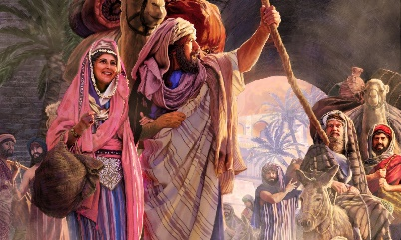
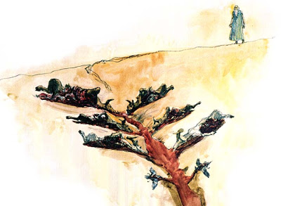
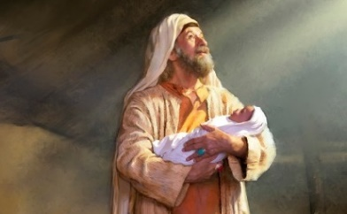
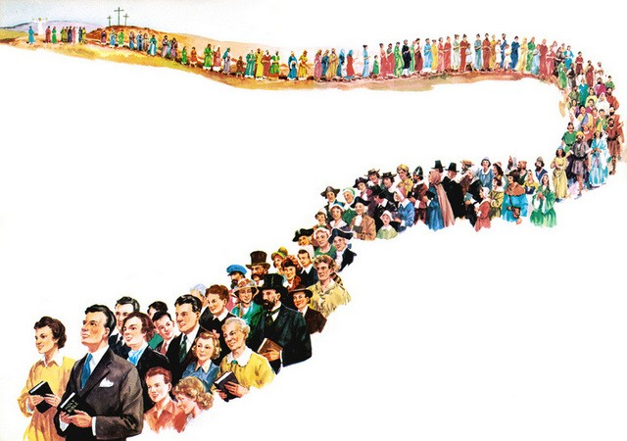
ETAPAS DO PACTO
“Ora, o SENHOR disse a Abrão: Sai-te da tua terra, da tua parentela e da casa de teu pai, para a terra que eu te mostrarei.” (Gênesis 12:1)
A aliança de Deus com Abraão foi confirmada em três etapas, com três partes cada:
APROXIMAÇÃO
“Jeová tinha dito a Abrão”
ORDEM
“Saia de sua terra”
APROXIMAÇÃO
“Eu sou Jeová.”
ORDEM
“Traga-me um bezerro.…”
APROXIMAÇÃO
“Eu sou o Deus Todo-Poderoso”
PROMESSA
“te abençoarei”
PROMESSA
“Para a tua descendência darei esta terra”
ORDEM
“Todos os varões serão circuncidados”
PROMESSA
“te darei […] a terra em que você habita"
Gênesis 12:1-3
Gênesis 15:1-21
Gênesis 17:1-14
Embora o pacto tenha sido feito com Abraão e sua descendência, ele realmente envolvia toda a humanidade (Gen. 12:3; 22:18; 3:16, 29).

Slide 8
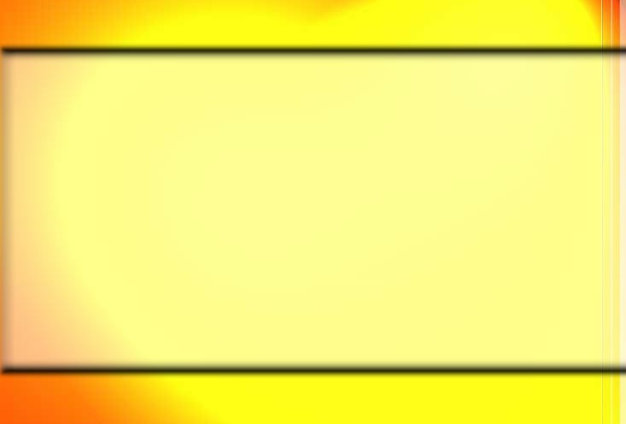
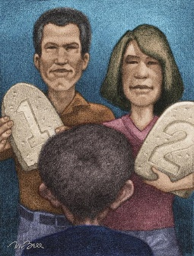
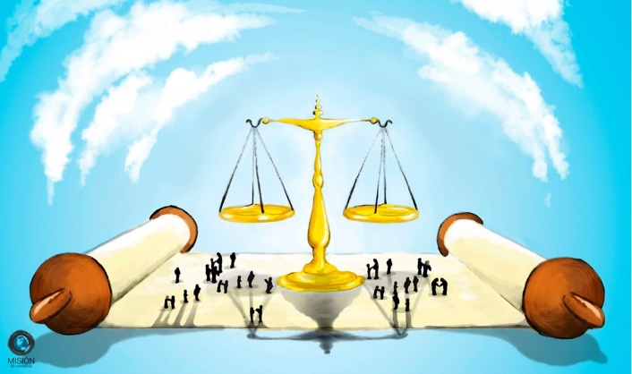
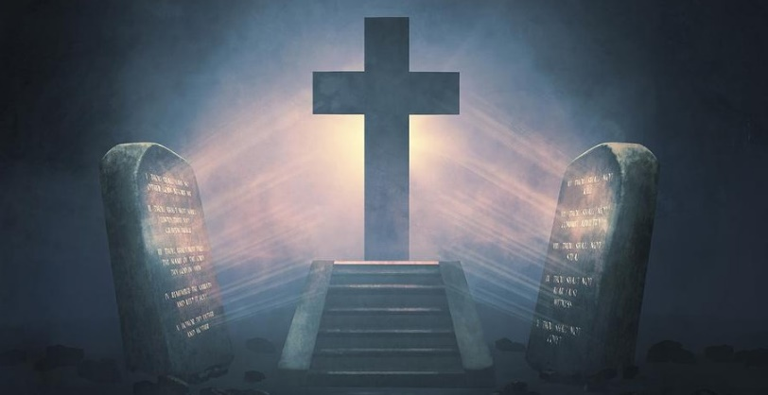
OBRIGAÇÕES DO PACTO (1)
“Porque eu o tenho conhecido, e sei que ele há de ordenar a seus filhos e à sua casa depois dele, para que guardem o caminho do Senhor, para agir com justiça e juízo; para que o Senhor faça vir sobre Abraão o que acerca dele tem falado.” (Gênesis 18:19)
Embora o pacto seja um pacto de graça, onde Deus toma a iniciativa e se oferece para fazer pelo homem o que ele é incapaz de fazer, não é um pacto unilateral.
Quem entrar em um pacto com Deus deve fazer a sua parte para permitir que Deus cumpra a dele. Ao desobedecer a Deus, a aliança está quebrada.
Mas não se engane. Deus não nos salva porque obedecemos. Ele nos salva por graça (Ef. 2:8). Mas ele espera uma resposta de amor e fé, que se reflete em obediência à sua Lei (Tiago 2:17).
Obediência é o meio pelo qual Deus pode manter as promessas de Sua aliança conosco.

Slide 9
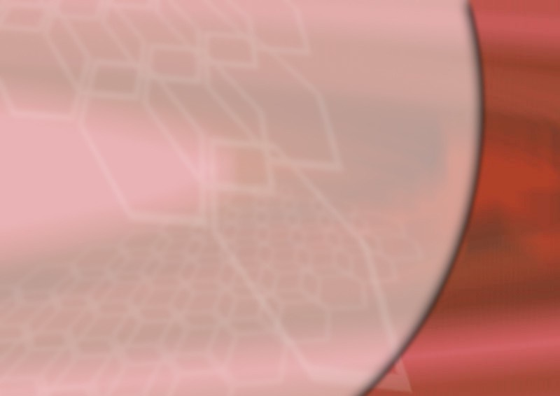
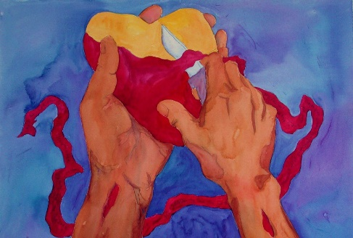
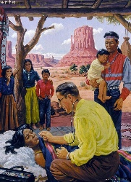
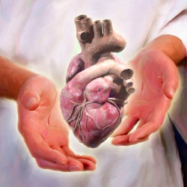
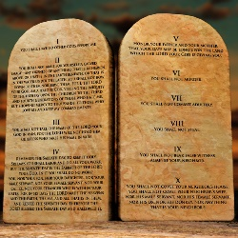
OBRIGAÇÕES DO PACTO (2)
“E circuncidareis a carne do vosso prepúcio; e isto será por sinal da aliança entre mim e vós.” (Gênesis 17:11)
Qual era o propósito da circuncisão como sinal do pacto?
Distinguir a descendência de Abraão da dos gentios (Ef. 2:11)
Perpetuar a memória do pacto (Gn. 17:11)
Fomentar a pureza moral (Dt. 10:16)
Representar justificação pela fé (Rom. 4:11)
Simbolizar a circuncisão do coração (Rom. 2:29)
Prefigurar o rito cristão do batismo (Col. 2:11-12)
Por que não é mais um sinal do pacto?
Com o tempo, esse sinal passou a ser interpretado como um meio de salvação, perdendo assim seu significado. Em Jesus, ela é substituída pela fé que trabalha pelo amor, nova criação e guarda dos mandamentos (Gal. 5:6; 6:15; 1Coco. 7:18-19).

Slide 10

“Quando o princípio do amor domina o coração, quando o homem é renovado segundo a imagem dAquele que o criou, uma promessa do novo concerto é cumprida: “Porei no seu coração como Minhas leis e sobre a sua mente como inscreverei”. Hebreus 10:16. E se a lei estiver escrita no coração, claramente ela moldará a vida. A obediência - nosso serviço e compromisso de amor - é o verdadeiro sinal do discipulado.”
E.G.W. (Caminho a Cristo, pg. 60)

